Slide 1
§ 10. Гражданская война

Slide 2
Проверка д/з

Slide 3
План урока
Основные причины Гражданской войны
Основные участники Гражданской войны
Основные этапы Гражданской войны
Военные действия
Причины победы Красных и поражения антибольшевистских сил

Slide 4
1. Основные причины Гражданско

Slide 5
Основные причины
Желание помещиков и буржуазии сохранить власть и богатства (землю)
Желание реакционных и монархических сил восстановить самодержавие
Желание большевиков удержать власть любой ценной
Разгон Учредительного собрания
Вмешательство западных держав

Slide 6
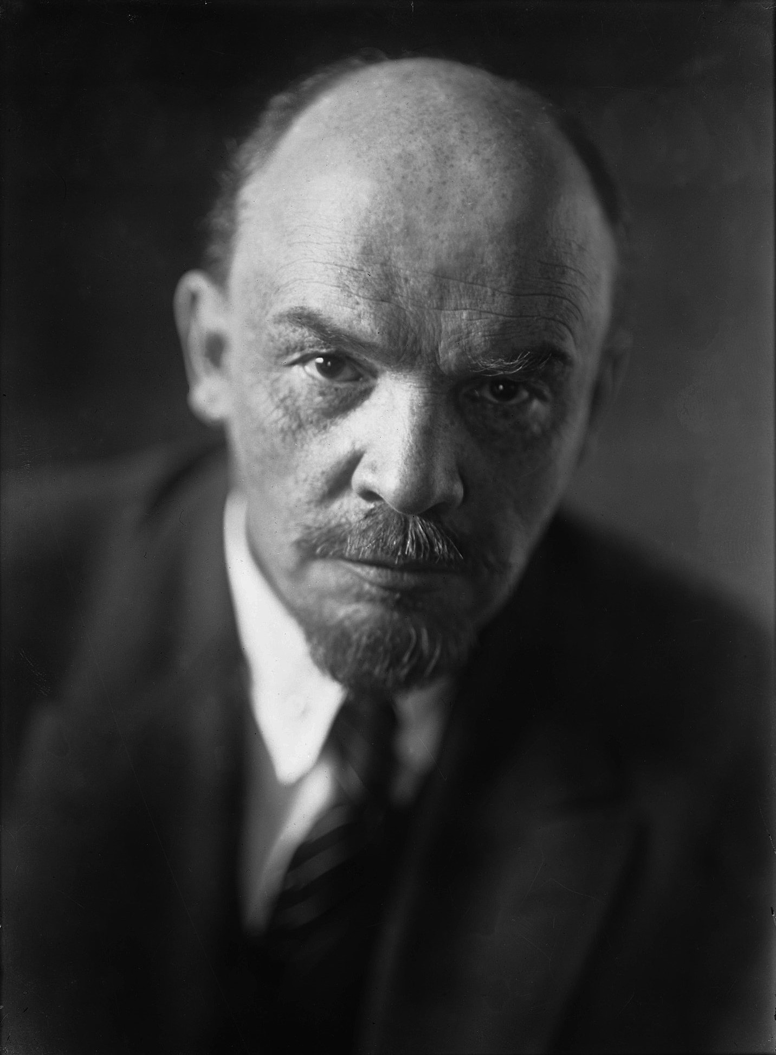
В. И. Ленин
Глава большевиков. Руководитель РСФСР

Slide 7
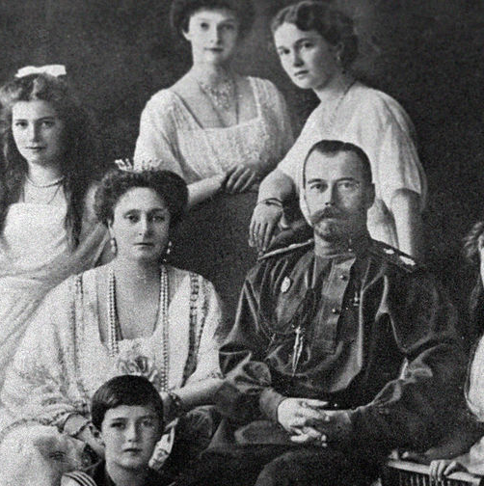
Николай II и семья
Расстреляны с 16 на 17 июля 1918 г.

Slide 8
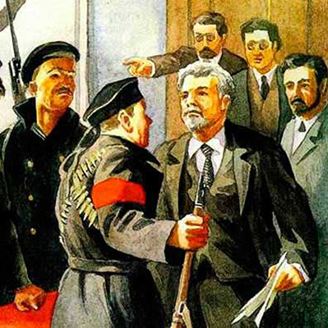
Учредительное собрание
Разогнано в январе 1918 г.

Slide 9
2. Основные участники Гражданской войны

Slide 10
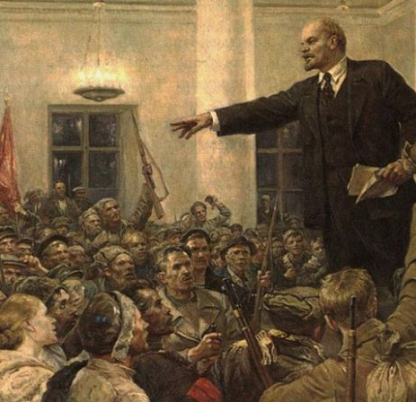
Красные
Большевики и их сторонники – рабочие, беднейшее крестьянство, часть интеллигенции.
Выступали за ликвидацию буржуазных порядков, установление власти рабочих и крестьян, а также социалистические преобразования

Slide 11
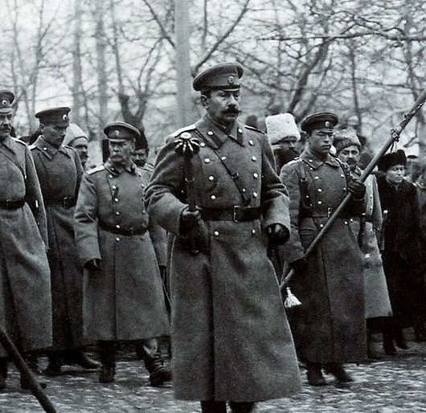
Белые
Все антибольшевистские силы: буржуазия, офицеры царской армии, зажиточное крестьянство, казачество, крестьяне, пострадавшие от советской власти
Цель: свержение советской власти, восстановление монархических сил, восстановление буржуазно-демократических сил, либеральной экономики

Slide 12
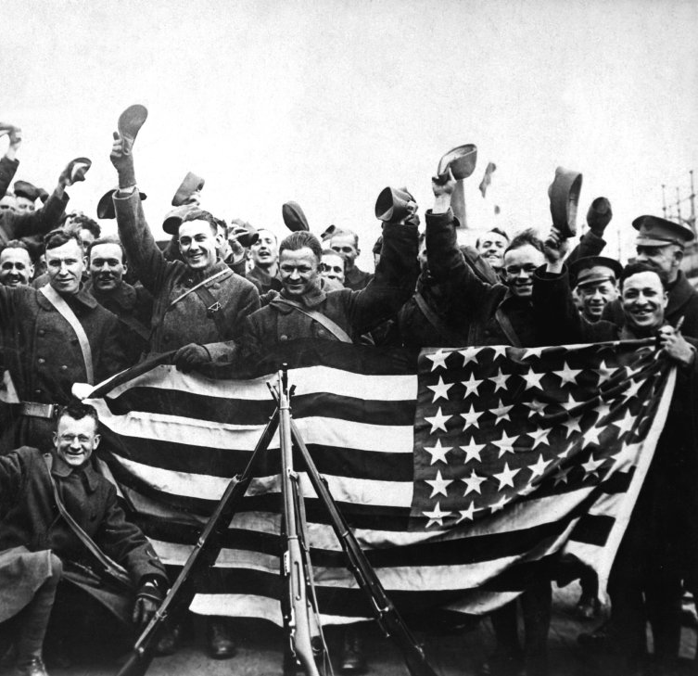
Интервенты
Силы стран Антанты, которые хотели восстановить власть временного правительства и добиться продолжения участия России в войне

Slide 13
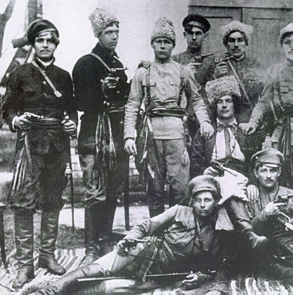
Анархисты, Зеленые, национальные силы
Преследовали свои интересы

Slide 14
3. Основные этапы Гражданской войны

Slide 15
Этапы войны
1 этап (октябрь 1917 – март 1918 (
Установление советской власти.
2 этап (март-июнь 1918 г.
Эскалация насилия. Формирование противоборствующих сторон
3 этап (лето 1918 – начало 1920 г.)
Сражение между красными и белыми
Поляризация общества
Формирование красных сил
Победы Красной Армии над противниками
4 этап (1921 – 1922 г.)
Затухание Гражданской войны. Окончательная победа Красной Армии

Slide 16
4. Военные действия

Slide 17
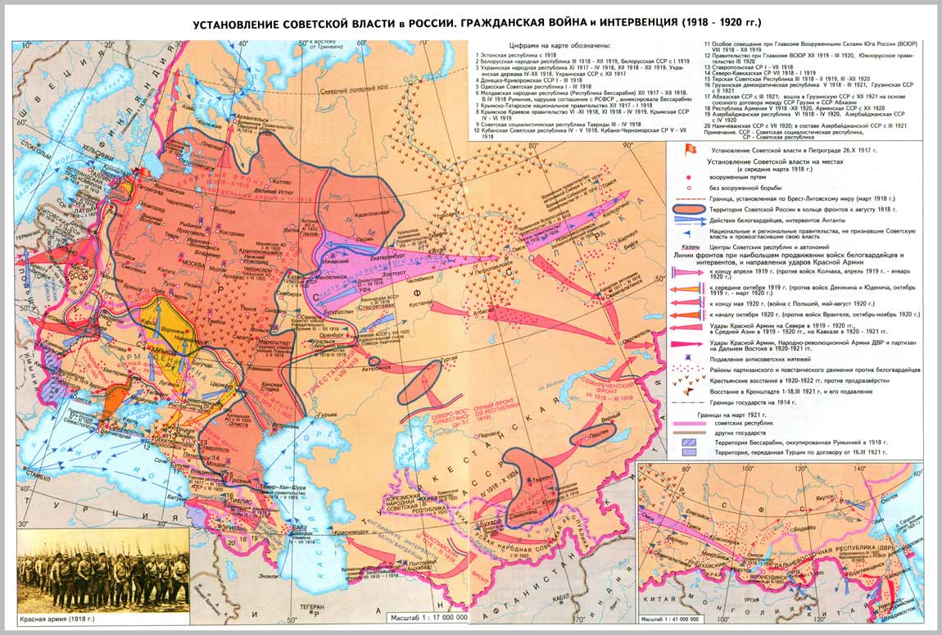
Карта боевых действий

Slide 18
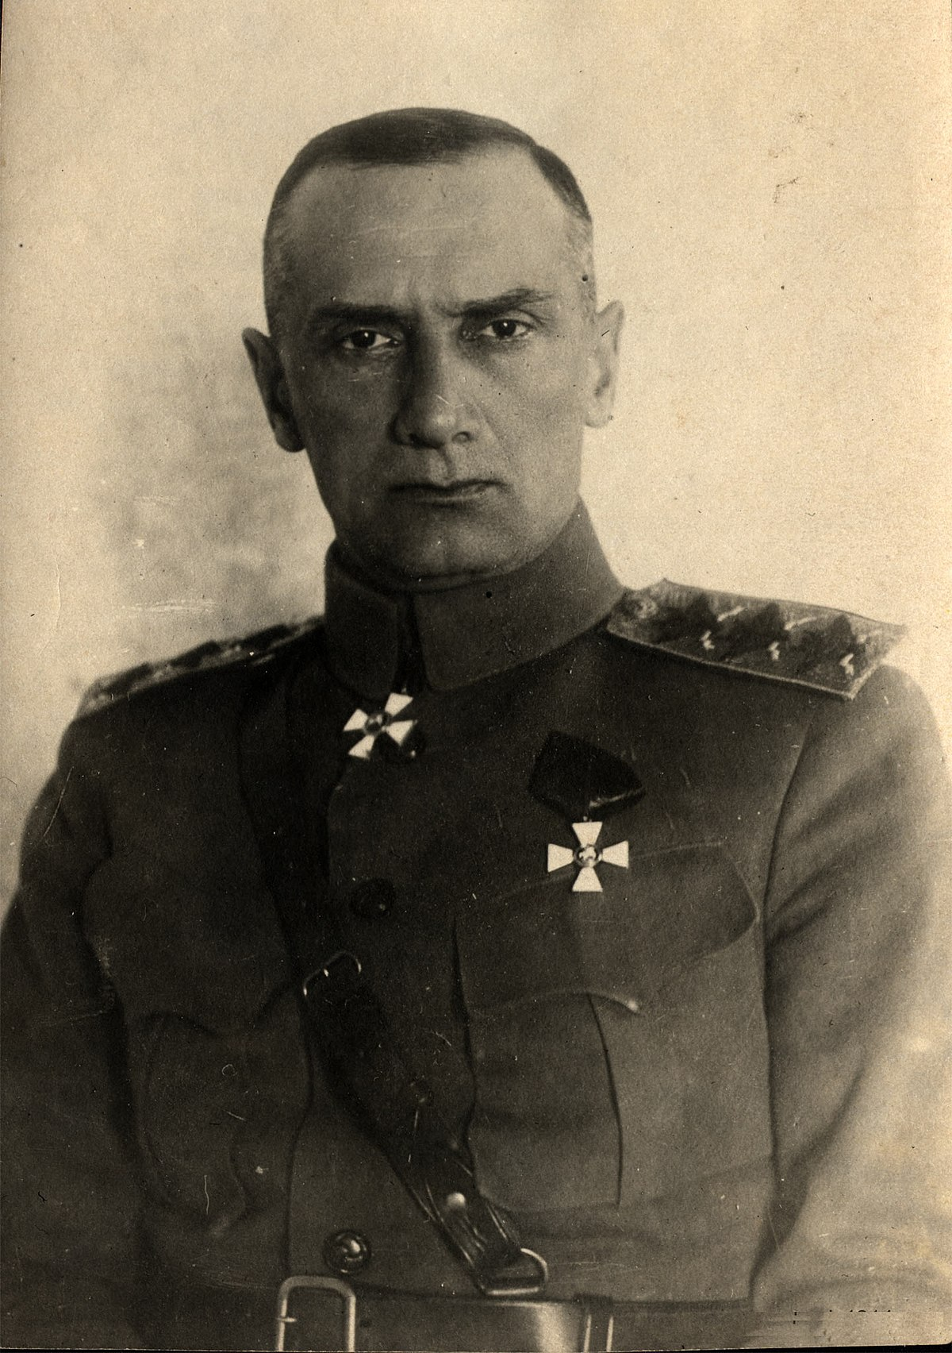
Колчак Александр Васильевич
Главнокомандующий белыми силами. Верховный правитель России

Slide 19
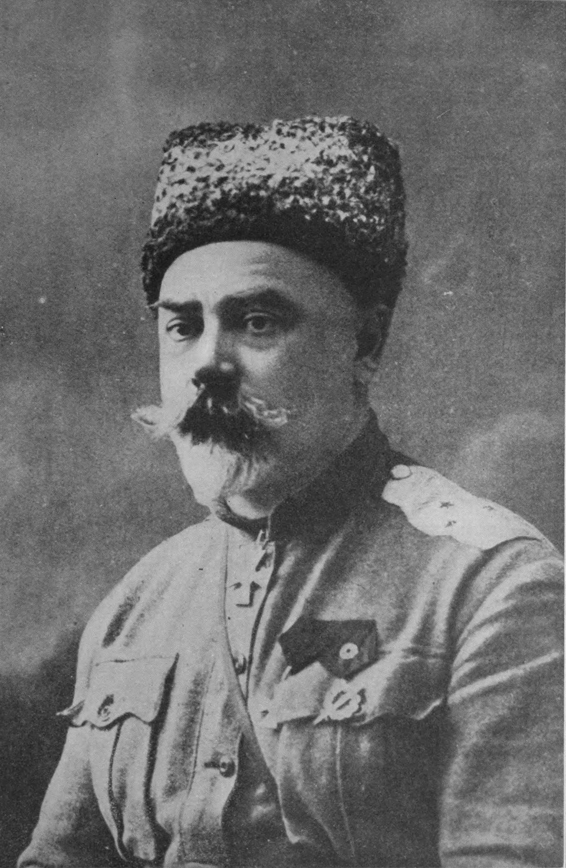
Деникин Антон Иванович
Белый генерал. Организовал наступления на южном направлении

Slide 20
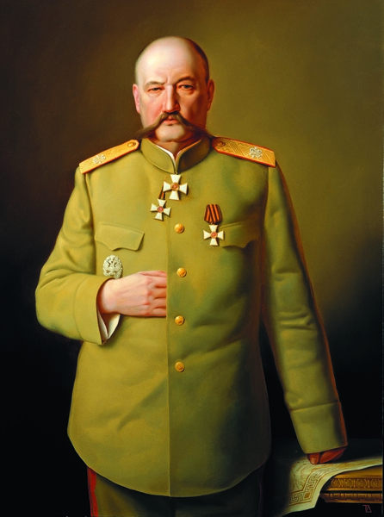
Николай Николаевич Юденич
Белый генерал. Организовал наступление на Петроград

Slide 21
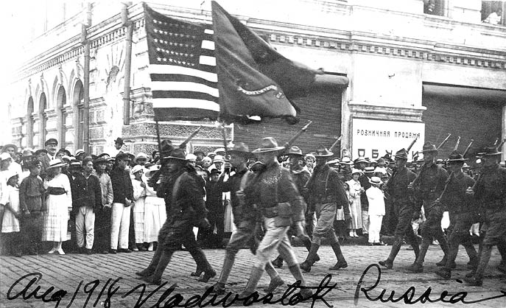
Интервенты

Slide 22
5. Причины победы Красных и поражения антибольшевистских сил

Slide 23
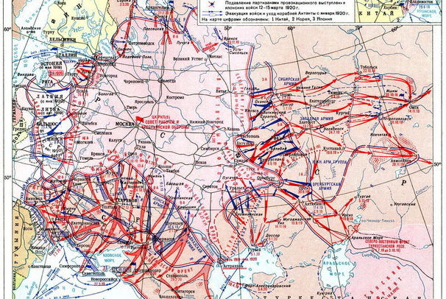
Победы Красной Армии 1921-1922

Slide 24
Причины победы большевиков и поражения белых
Широкая поддержка со стороны бедноты и рабочих
Отсутствие единого командования у белых
Отсутствие единой политической программы у белого движения
Большевики смогли более эффективно организовать управление имеющимися ресурсами

Slide 25
Контроль знаний

Slide 26
Домашнее задание

Slide 27

Тест, д/з, отметки, онлайн-урок

